Slide 1
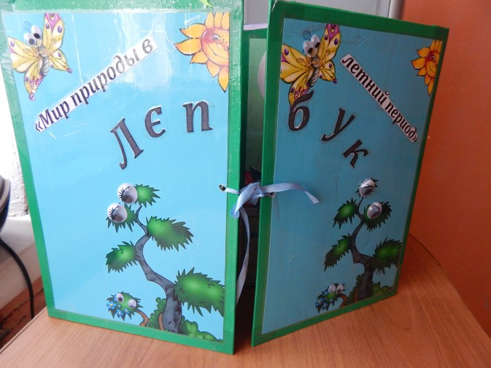
Лэпбук и его значение в работе с детьми дошкольного возраста
Подготовила
воспитатель
Иванова Ю.В.

Slide 2
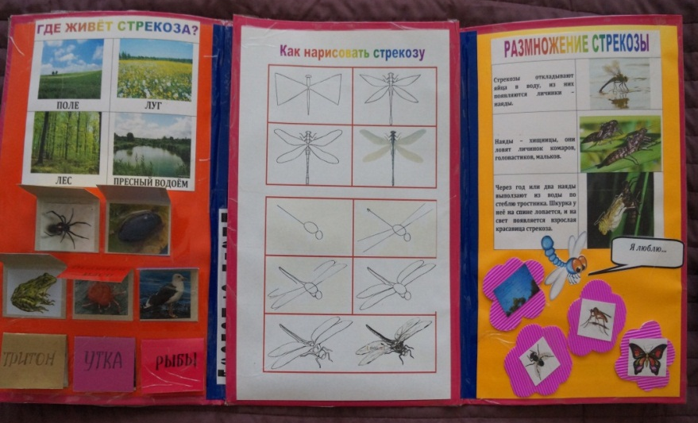
Что такое лэпбук?
Лэпбук (lapbook) –в дословном переводе с английского значит «книга на коленях» (lap –колени, book- книга).
Это самодельная бумажная книжечка с кармашками, дверками, окошками, подвижными деталями, которые ребенок может доставать, перекладывать, складывать по своему усмотрению. В ней собирается материал по какой-то определенной теме.
Лэпбук – это собирательный образ плаката, книги и раздаточного материала, который направлен на развитие творческого потенциала в рамках заданной темы.

Slide 3
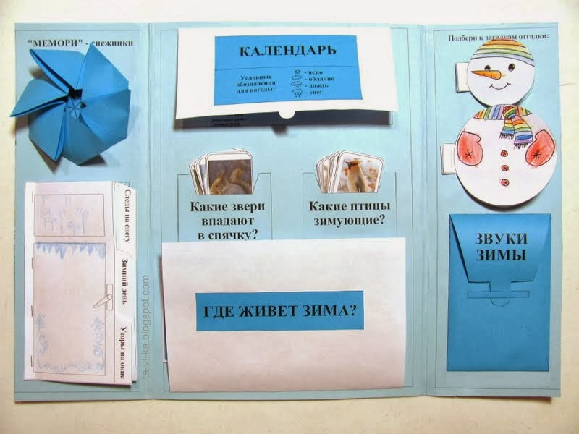
Значение лэпбука для педагога
Способствует:
организации материала по изучаемой теме в рамках комплексно-тематического планирования
оформлению результатов совместной проектной деятельности
организации индивидуальной и самостоятельной работы с детьми
творческой реализации педагога
реализации партнерских
взаимоотношений между взрослыми
и детьми
Это прекрасный способ подать всю
имеющуюся информацию в
компактной форме

Slide 4
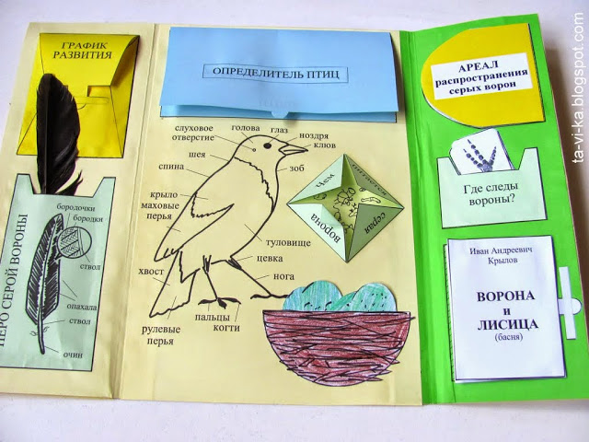
Значение лэпбука для ребенка
Способствует:
пониманию и запоминанию информации по изучаемой теме
приобретению ребенком навыков самостоятельного сбора информации по изучаемой теме, обобщению ее, систематизации
повторению и закреплению материала по пройденной теме
умению договариваться
со сверстниками, распределять
обязанности при создании лэпбука

Slide 5
«Творческое взаимодействие»
педагог
родитель
ребёнок
При сборе информации и оформлении лэпбука происходит взаимодействие: педагог-ребёнок, ребёнок-родитель, педагог-родитель.

Slide 6
Преимущество использования лэпбука
Помогает:
структурировать большой объем данных
ребенок самостоятельно собирает нужную информацию
развивать познавательный интерес, творческое мышление, мелкую моторику и речь ребёнка
разнообразить даже самую скучную тему
научить простому способу запоминания
объединяет педагогов, детей и родителей для увлекательного и полезного занятия

Slide 7
Почему технология «лэпбук» актуальна в наше время?
Лэпбук отвечает требованиям ФГОС дошкольного образования к пространственной предметно-развивающей среде:
полифункционален: способствует развитию творчества, воображения
пригоден к использованию одновременно группой детей (в том числе с участием взрослого как играющего партнера)
обладает дидактическими свойствами, несет в себе способы ознакомления с цветом, формой и т.д.
является средством художественно-эстетического развития ребенка, приобщает его к миру искусства
вариативен (есть несколько вариантов использования каждой его части)
его структура и содержание доступны детям дошкольного возраста
обеспечивает игровую, познавательную, исследовательскую и творческую активность всех воспитанников

Slide 8
Где можно получить информацию о процессе изготовлении лэпбука?
С описанием процесса изготовления лэпбука можно познакомиться на страницах журнала «Дошкольное образование» № 11 2014г. - № 5 2015г., автор статьи Татьяна Пироженко.
На сайте «Это интересно!» (tavika.ru).

Slide 9
Спасибо за внимание!

